Slide 1
Best words
for my Friend
Interactive Quiz
for Young Interpreters
of 8 - 11 Forms
Автор:
Ольга Михайловна Степанова
учитель английского языка
МБОУ «Цивильская СОШ №1
имени Героя Советского Союза М.В. Силантьева»
города Цивильск Чувашской Республики
2017

Slide 2
Hurrying
to you
with
my congratulations!

Slide 3
Believe in yourself !
… And you will get
a star from the sky!

Slide 4
Let all your dreams
come true!

Slide 5
Have wonderful minutes and
nice moments!

Slide 6
I often see you in my
dreams

Slide 7
Do not wait for wonder, just be wonder yourself!

Slide 8
Do call me, please…
I miss you very…very much…

Slide 9
Wish you a good mood!

Slide 10
Let Happiness
only
nock
your
Door!

Slide 11
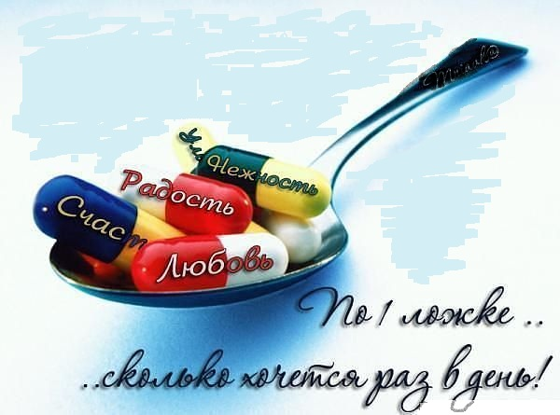
Tenderness
Joy
Happiness
Love … … a teaspoonful
as many times
as you can!

Slide 12
Smile at me
for
your
answer!

Slide 13
God
Bless
You!

Slide 14
Конец
The End

Slide 15
Источник:
Все изображения для слайдов взяты на сайте http://yandex.ru
Условия использования сайта https://yandex.ru/legal/fotki_termsofuse/

